Slide 1

Educação Aberta e
Recursos Educacionais Abertos
2. Direitos de Autor e Licenças Livres

Slide 2
Conteúdos da ação
2. Direitos de Autor e Licenças Livres
2.1 Direitos de autor no mundo digital
2.2 Licenças Creative Commons
2.3 Exemplos e aplicações práticas
2.4 Serviços e recursos disponíveis

Slide 3
2.1 Direitos de autor no mundo digital
Artigo 27 da Declaração Universal dos Direitos Humanos
1. Todos os seres humanos têm o direito de participar livremente na vida cultural da comunidade, de beneficiar das artes e de participar no processo científico e dos seus benefícios.
2. Todos os seres humanos têm direito à proteção dos interesses morais e materiais decorrentes de qualquer produção científica, literária ou artística da qual seja autor.

Slide 4
2.1 Direitos de autor no mundo digital
Todos os direitos reservados
vs
Alguns direitos reservados
Copyright (Inglês e EUA) integra Direito de Autor e Direitos Conexos
Direitos de autor : Direitos morais + Direitos patrimoniais
Direitos conexos: Direitos de intérpretes , Direitos de produtores e Direitos de radiodifusão

Slide 5
2.1 Direitos de autor no mundo digital
Direitos de autor protegem quem cria a obra (escritor, realizador, ilustrador).
Direitos conexos protegem quem participa na interpretação, produção ou difusão dessa obra. Em Portugal: Intérpretes ou executantes (músicos, atores, cantores, narradores) + Produtores (quem financia e produz) + Organismos de radiodifusão (canais de televisão e rádio).
Exemplo simples:
Um compositor escreve uma canção → tem direitos de autor.
Um cantor grava essa canção → tem direitos conexos sobre a interpretação.
A editora produz o álbum → tem direitos conexos sobre a gravação.
A composição pode estar em domínio público mas a gravação da orquestra continua protegida por direitos conexos!

Slide 6
2.1 Direitos de autor no mundo digital
Direitos morais: Protegem a ligação pessoal entre o autor e a obra.
Em geral, são direitos inalienáveis, irrenunciáveis e não prescrevem. Não podem ser vendidos; não desaparecem totalmente com a cedência económica.
Incluem ser reconhecido como autor; impedir alterações que desvirtuem a obra; etc.
Exemplo:
Um ilustrador vende os direitos de exploração de um desenho, mas continua a poder exigir que: o seu nome seja creditado; a obra não seja mutilada ou alterada de forma ofensiva.

Slide 7
2.1 Direitos de autor no mundo digital
Direitos patrimoniais: São os direitos económicos de exploração da obra, protegem a exploração económica. São alienáveis, renunciáveis e prescrevem. Incluem direito de publicar, distribuir ou reproduzir.
Permitem ao detentor autorizar ou proibir: reprodução; distribuição; venda; tradução; adaptação; comunicação pública; disponibilização online; etc.
São estes direitos que normalmente: geram rendimentos; podem ser licenciados; podem ser cedidos a editoras, produtoras, plataformas, etc.
Exemplo:
Um escritor autoriza uma editora a imprimir e vender o livro. Isso envolve direitos patrimoniais.

Slide 8


2.1 Direitos de autor no mundo digital
mecanismos
de exclusão e controlo da propriedade
Comodificação
Lei do Mercado
Preço
Copyright
EULA
não existem custos adicionais associados a consumidores adicionais
criar
escassez
consumo
não-rival
bens digitais tendem para a abundância

Slide 9
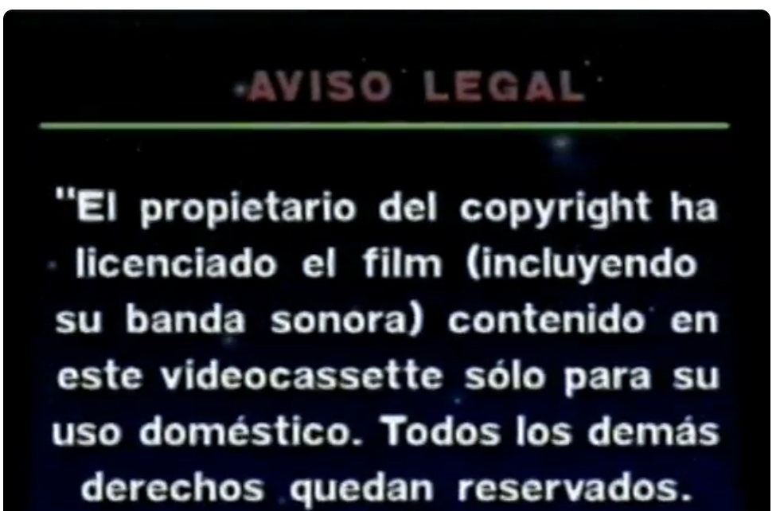
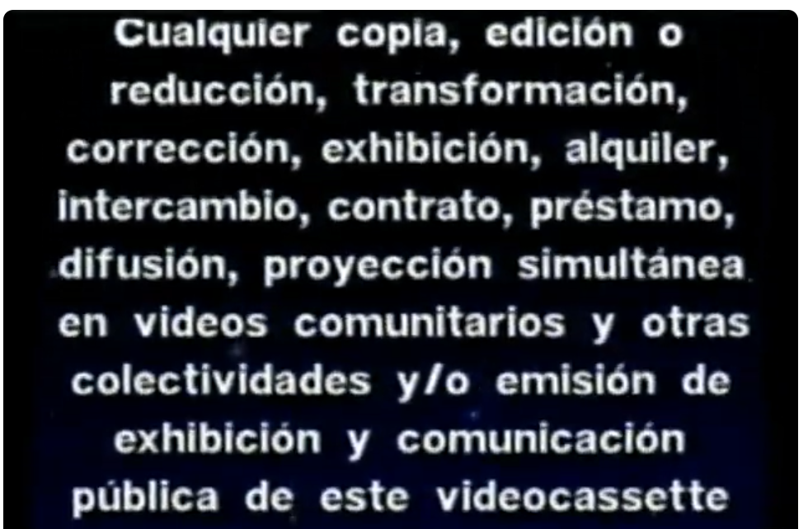
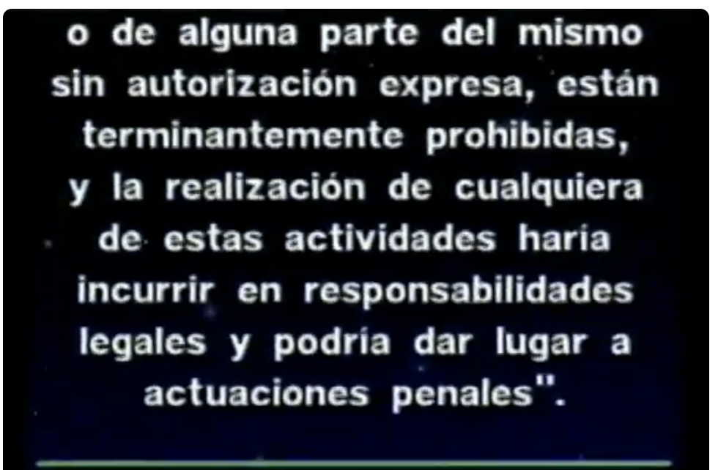


2.1 Direitos de autor no mundo digital

Slide 10

2.2 Licenças Creative Commons
1986 The Free Software Definition
2001 Creative Commons
2002 Licenças Creative Commons
2003 MIT OpenCourseWare adota CC, 1 milhão de obras
2006 50 milhões de obras com CC
2009 Casa Branca, Wikipedia, Sita Sings the Blues
2019 2 mil milhões

Slide 11
2.2 Licenças Creative Commons
BY Atribuição obrigatória - O crédito deve ser dado ao autor/criador.
ND (Sem Derivações) Modificação não permitida - Não são permitidos derivados ou adaptações do trabalho
SA (Compartilha igual) Distribuído nos mesmos termos - As adaptações devem ser compartilhadas nos mesmos termos.
NC (não comercial) Uso comercial não permitido - Só o uso não comercial do trabalho é permitido

Slide 12
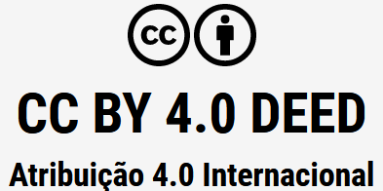
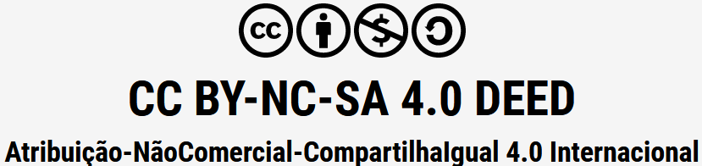
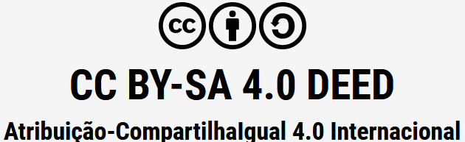
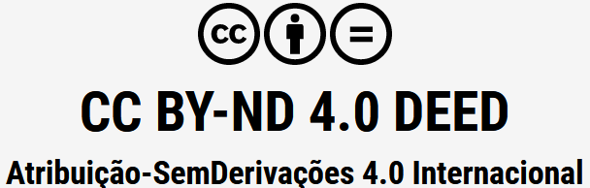
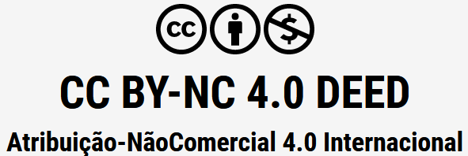
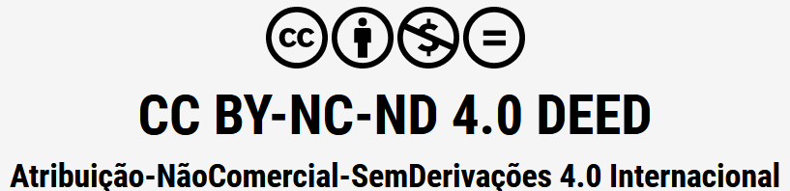
2.2 Licenças Creative Commons

Slide 13
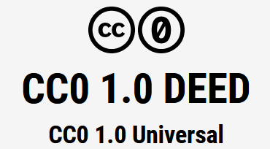

2.2 Licenças Creative Commons
Domínio público
A pessoa que associou um trabalho a esta licença dedicou o trabalho ao domínio público, renunciando a todos os seus direitos sobre o trabalho, em todo o mundo, ao abrigo das leis de direito de autor e/ou de direitos conexos, na medida permitida por lei.
Pode copiar, modificar, distribuir e executar o trabalho, mesmo para fins comerciais, tudo sem pedir autorização.

Slide 14
2.2 Licenças Creative Commons
Tem o direito de:
Compartilhar copiar e redistribuir o material em qualquer suporte ou formato para qualquer fim, mesmo que comercial.
Adaptar remixar, transformar, e criar a partir do material para qualquer fim, mesmo que comercial.
Com as seguintes condições:
Atribuição Deve atribuir o devido crédito , fornecer um link para a licença, e indicar se foram feitas alterações. Pode fazê-lo de qualquer forma razoável, mas não de uma forma que sugira que o licenciante o apoia ou aprova o seu uso.
Sem restrições adicionais Não pode aplicar termos jurídicos ou medidas de caráter tecnológico que restrinjam legalmente outros de fazerem algo que a licença permita.

Slide 15
Tem o direito de:
Compartilhar copiar e redistribuir o material em qualquer suporte ou formato para qualquer fim, mesmo que comercial.
Adaptar remixar, transformar, e criar a partir do material para qualquer fim, mesmo que comercial.
Com as seguintes condições:
Atribuição Deve atribuir o devido crédito , fornecer um link para a licença, e indicar se foram feitas alterações. Pode fazê-lo de qualquer forma razoável, mas não de uma forma que sugira que o licenciante o apoia ou aprova o seu uso.
CompartilhaIgual Se remixar, transformar, ou criar a partir do material, tem de distribuir as suas contribuições ao abrigo da mesma licença que o original.
Sem restrições adicionais Não pode aplicar termos jurídicos ou medidas de caráter tecnológico que restrinjam legalmente outros de fazerem algo que a licença permita.

Slide 16
Tem o direito de:
Compartilhar copiar e redistribuir o material em qualquer suporte ou formato
Adaptar remixar, transformar, e criar a partir do material
Com ase sguintes condições:
Atribuição Deve atribuir o devido crédito , fornecer um link para a licença, e indicar se foram feitas alterações. Pode fazê-lo de qualquer forma razoável, mas não de uma forma que sugira que o licenciante o apoia ou aprova o seu uso.
NãoComercial Não pode usar o material para fins comerciais.
Sem restrições adicionais Não pode aplicar termos jurídicos ou medidas de caráter tecnológico que restrinjam legalmente outros de fazerem algo que a licença permita.

Slide 17
Tem o direito de:
Compartilhar copiar e redistribuir o material em qualquer suporte ou formato
Adaptar remixar, transformar, e criar a partir do material
Com as seguintes condições:
Atribuição Deve atribuir o devido crédito , fornecer um link para a licença, e indicar se foram feitas alterações. Pode fazê-lo de qualquer forma razoável, mas não de uma forma que sugira que o licenciante o apoia ou aprova o seu uso.
NãoComercial Não pode usar o material para fins comerciais .
CompartilhaIgual Se remixar, transformar, ou criar a partir do material, tem de distribuir as suas contribuições ao abrigo da mesma licença que o original.
Sem restrições adicionais Não pode aplicar termos jurídicos ou medidas de caráter tecnológico que restrinjam legalmente outros de fazerem algo que a licença permita.

Slide 18
Tem o direito de:
Compartilhar copiar e redistribuir o material em qualquer suporte ou formato para qualquer fim, mesmo que comercial.
Com as seguintes condições:
Atribuição Deve atribuir o devido crédito , fornecer um link para a licença, e indicar se foram feitas alterações. Pode fazê-lo de qualquer forma razoável, mas não de uma forma que sugira que o licenciante o apoia ou aprova o seu uso.
SemDerivações Se remixar, transformar, ou criar a partir do material, não pode distribuir o material modificado.
Sem restrições adicionais Não pode aplicar termos jurídicos ou medidas de caráter tecnológico que restrinjam legalmente outros de fazerem algo que a licença permita.

Slide 19
Tem o direito de:
Compartilhar copiar e redistribuir o material em qualquer suporte ou formato
Com as seguintes condições:
Atribuição Deve atribuir o devido crédito , fornecer um link para a licença, e indicar se foram feitas alterações. Pode fazê-lo de qualquer forma razoável, mas não de uma forma que sugira que o licenciante o apoia ou aprova o seu uso.
NãoComercial Não pode usar o material para fins comerciais .
SemDerivações Se remixar, transformar, ou criar a partir do material, não pode distribuir o material modificado.
Sem restrições adicionais Não pode aplicar termos jurídicos ou medidas de caráter tecnológico que restrinjam legalmente outros de fazerem algo que a licença permita.

Slide 20
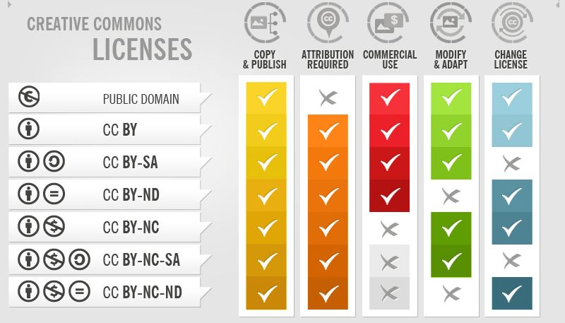
2.2 Licenças Creative Commons

Slide 21
2.3 Exemplos e aplicações práticas
Título da Obra © Ano de Criação por Criador da Obra é disponibilizado nos termos da licença CC BY-ND 4.0
Título da Obra © Ano de Criação por Criador da Obra é disponibilizado nos termos da licença Creative Commons Attribution-NoDerivatives 4.0 International
Título da Obra © Ano de Criação por Criador da Obra é disponibilizado nos termos da licença CC BY-ND 4.0. Para consultar uma cópia desta licença, visite https://creativecommons.org/licenses/by-nd/4.0/
Título da Obra © Ano de Criação por Criador da Obra é disponibilizado nos termos da licença Creative Commons Attribution-NoDerivatives 4.0 International. Para consultar uma cópia desta licença, visite https://creativecommons.org/licenses/by-nd/4.0/

Slide 22
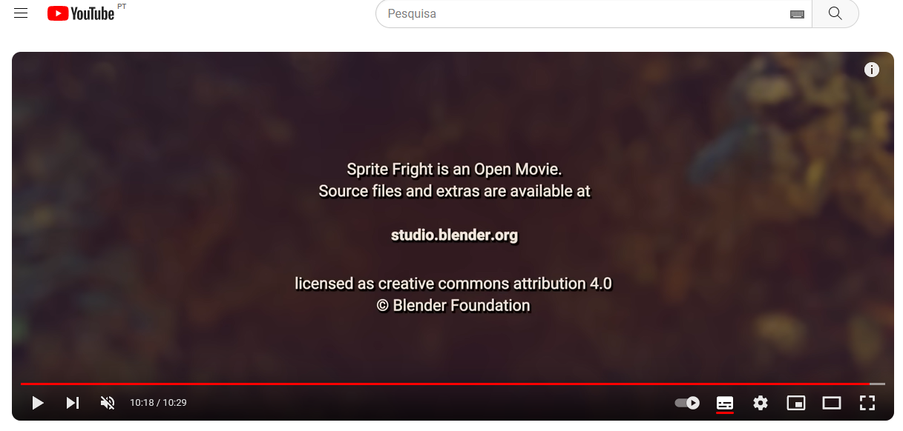
2.3 Exemplos e aplicações práticas

Slide 23
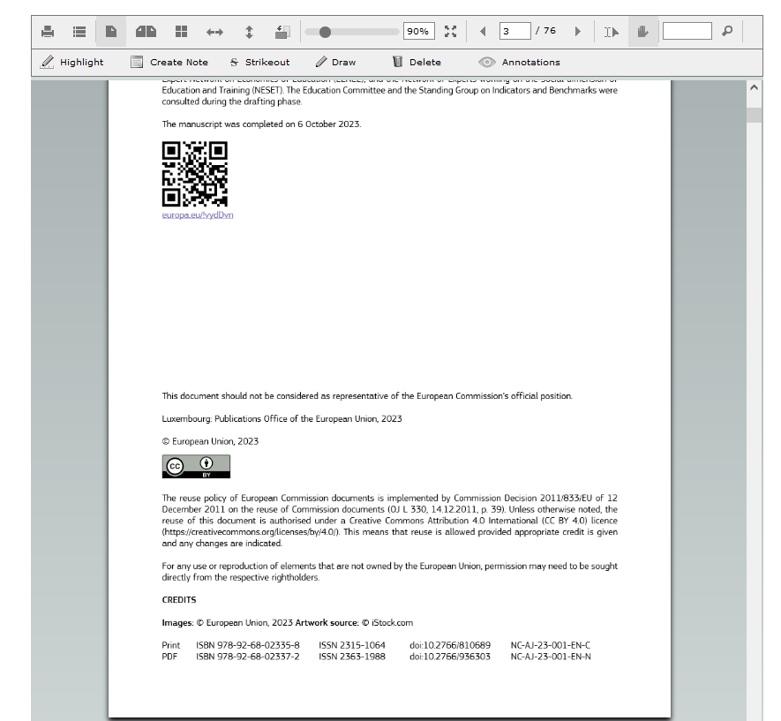
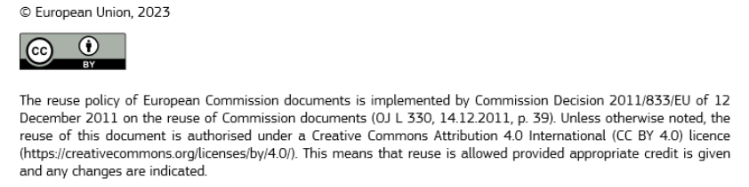
2.3 Exemplos e aplicações práticas

Slide 24
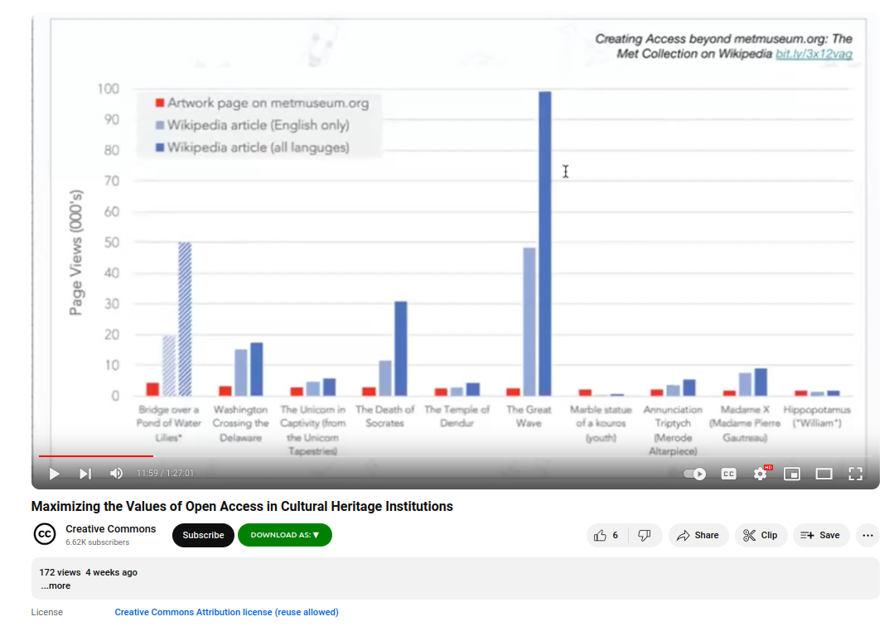

2.3 Exemplos e aplicações práticas

Slide 25
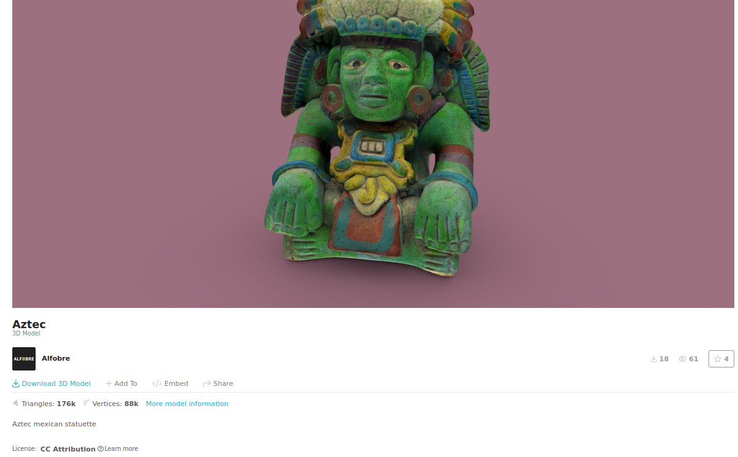

2.3 Exemplos e aplicações práticas

Slide 26
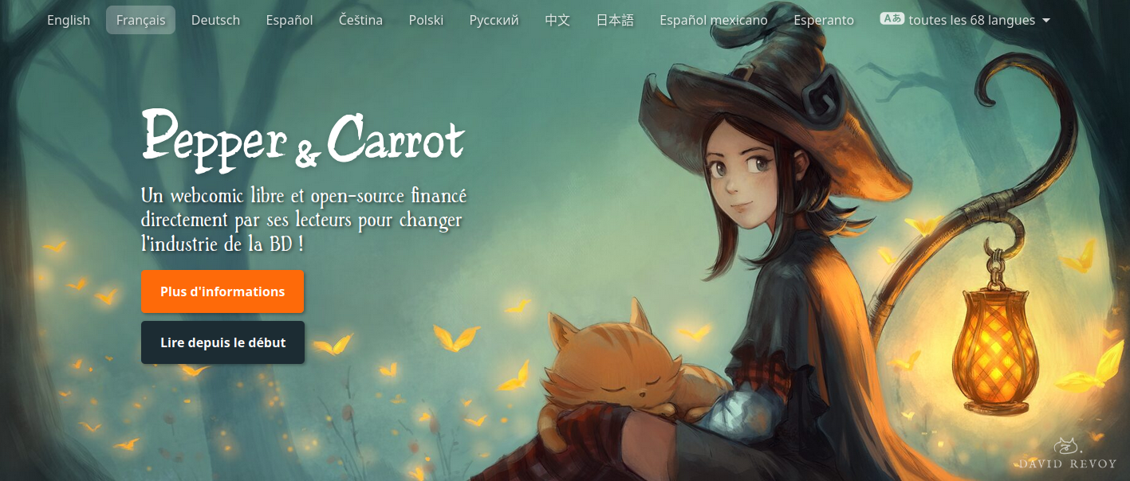
2.3 Exemplos e aplicações práticas
https://www.davidrevoy.com/

Slide 27
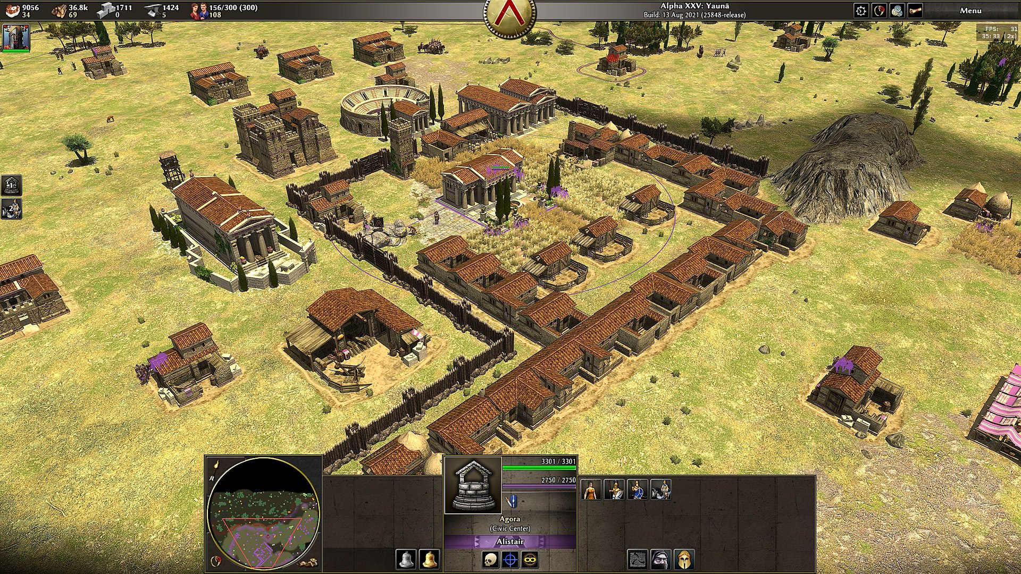
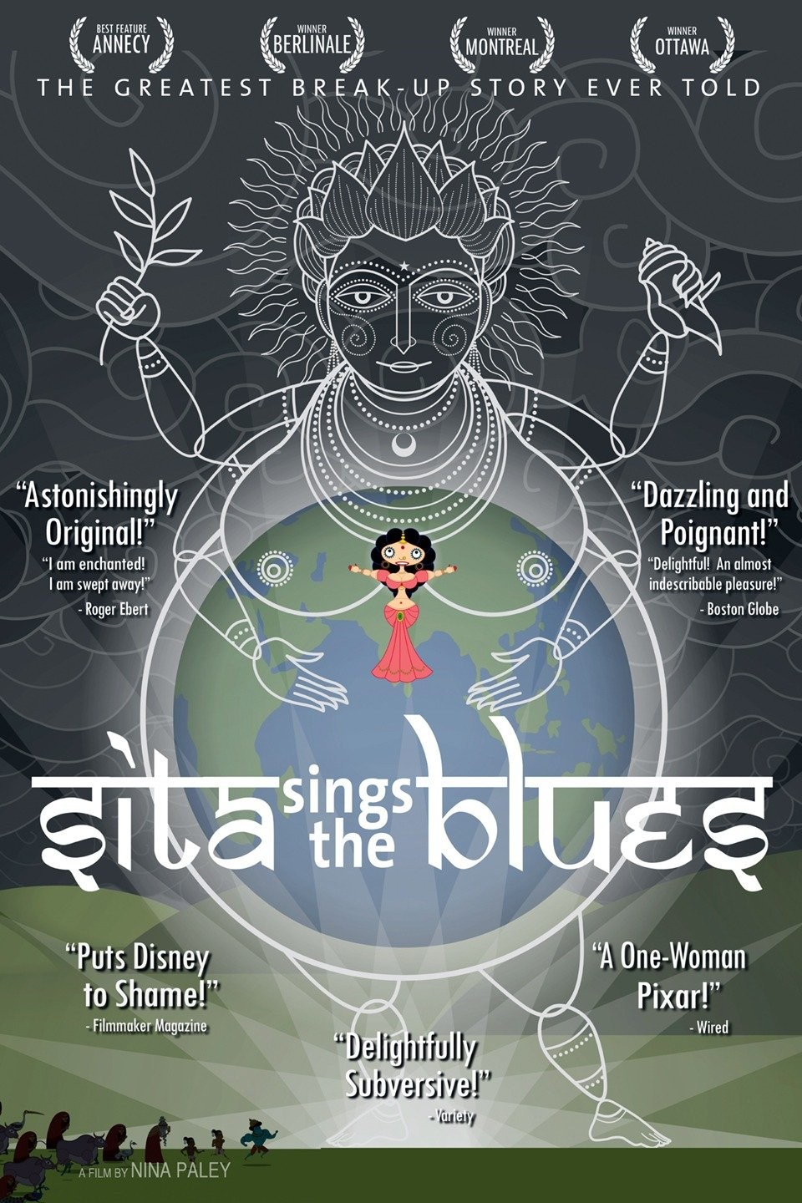
2.3 Exemplos e aplicações práticas
https://play0ad.com/
https://en.wikipedia.org/wiki/Sita_Sings_the_Blues

Slide 28
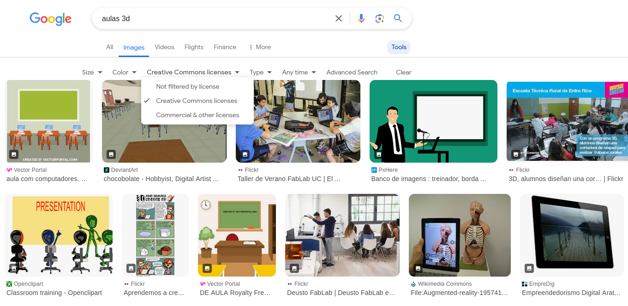
2.4 Serviços e recursos disponíveis

Slide 29

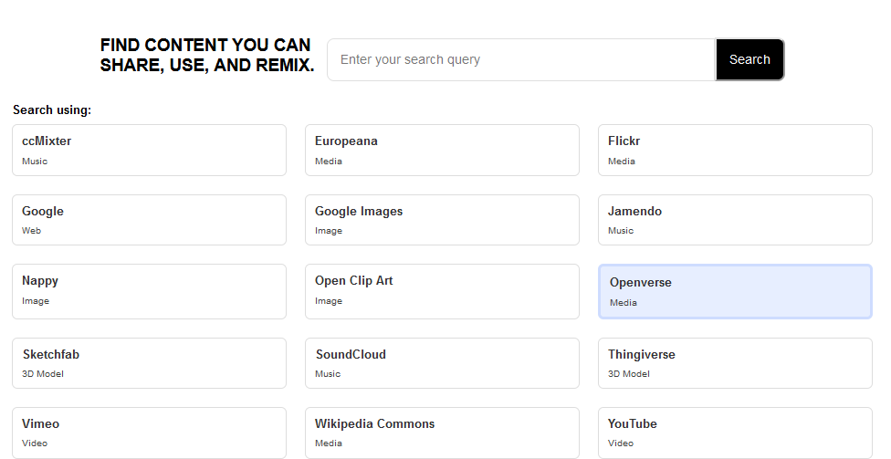
2.4 Serviços e recursos disponíveis
https://search.creativecommons.org/

Slide 30
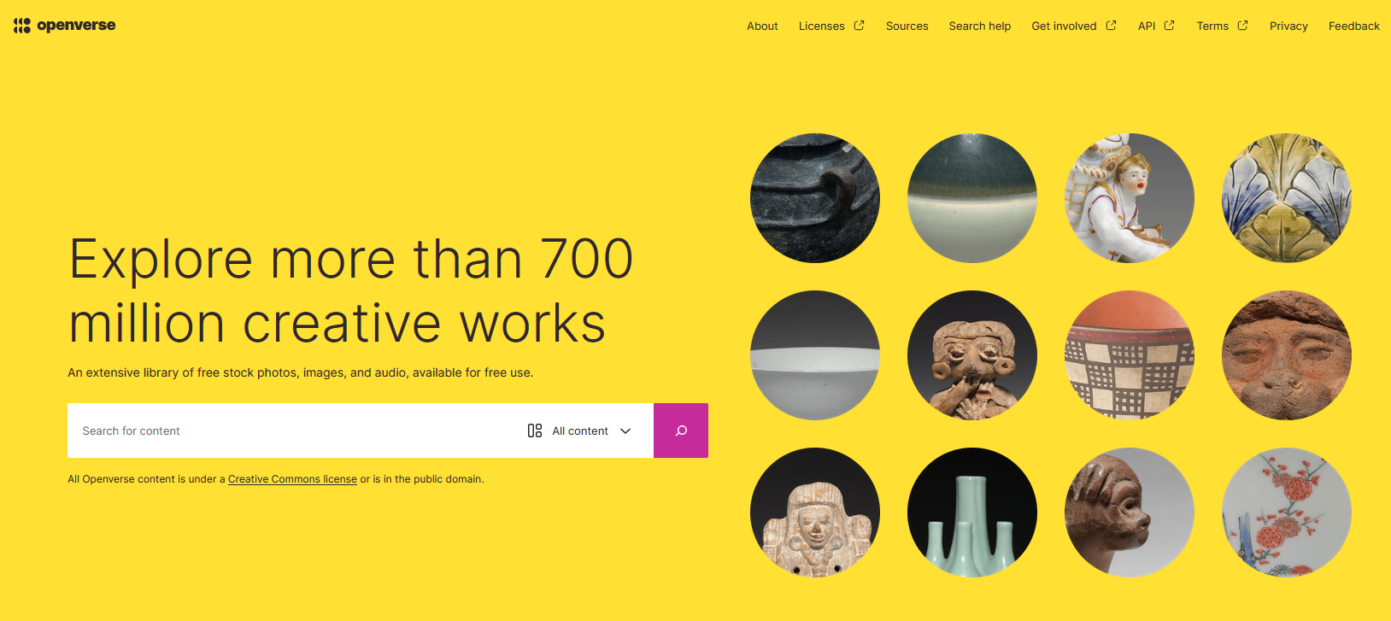
2.4 Serviços e recursos disponíveis
https://openverse.org/

Slide 31
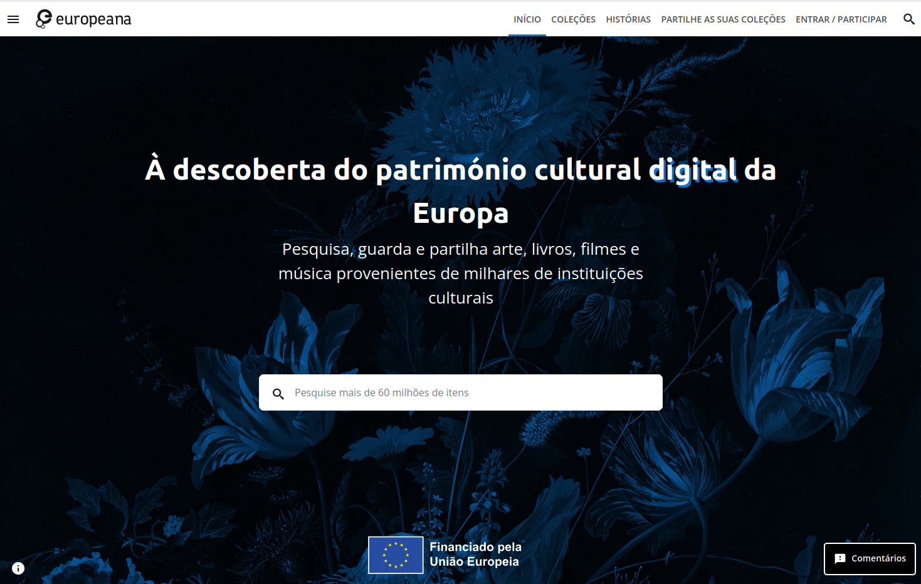
2.4 Serviços e recursos disponíveis
https://www.europeana.eu/pt

Slide 32
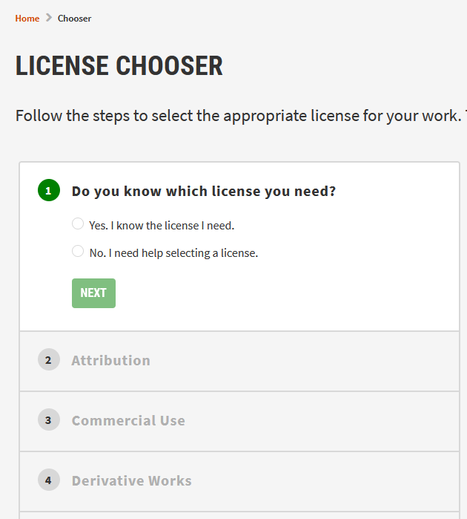
2.4 Serviços e recursos disponíveis
https://chooser-beta.creativecommons.org

Slide 33
JOGO! Que cláusulas devo utilizar?
BY
Atribuição obrigatória
ND
Sem Derivações
NC
Não comercial
SA
Compartilha igual

Slide 34
JOGO! 1
Não me importo se as pessoas modificarem o meu recurso, apenas têm de me dar crédito. E não quero que ganhem dinheiro com isso, mesmo que o modifiquem.
BY
Atribuição obrigatória
ND
Sem Derivações
NC
Não comercial
SA
Compartilha igual

Slide 35
JOGO! 2
As pessoas podem usar o meu recurso desde que respeitem que têm de me dar crédito. Mas não podem alterar o recurso e não quero que ganhem dinheiro com ele.
BY
Atribuição obrigatória
ND
Sem Derivações
NC
Não comercial
SA
Compartilha igual

Slide 36
JOGO! 3
As pessoas podem usar, modificar e até mesmo partilhar novamente o meu recurso como muito bem entenderem, desde que informem que eu fui o autor do trabalho original.
BY
Atribuição obrigatória
ND
Sem Derivações
NC
Não comercial
SA
Compartilha igual

Slide 37
JOGO! 4
Todas as pessoas podem usar o meu recurso como quiserem, desde que me dêem crédito pelo trabalho original e partilhem o trabalho modificado com a mesma licença que este.
BY
Atribuição obrigatória
ND
Sem Derivações
NC
Não comercial
SA
Compartilha igual

Slide 38
JOGO! 5
Quero crédito pelo recurso e não quero que façam modificações. Mas não me importo que ganhem dinheiro se decidirem voltar a partilhar este recurso.
BY
Atribuição obrigatória
ND
Sem Derivações
NC
Não comercial
SA
Compartilha igual

Slide 39
JOGO! 6
Não me importo que outras pessoas modifiquem o meu recurso desde que me dêem crédito. Não quero que ganhem dinheiro com o recurso, mesmo que o modifiquem e partilhem a versão modificada/nova. Além disso, devem permitir que outros modifiquem os seus esforços derivativos.
BY
Atribuição obrigatória
ND
Sem Derivações
NC
Não comercial
SA
Compartilha igual

Slide 40
JOGO! Soluções
1
4
5
2
3
6

Slide 41






JOGO! - Que licenças posso utilizar?

Slide 42
JOGO! - Que licenças posso utilizar?
1
Não me importo de ser impedido de iniciativas comerciais. Só quero usar o recurso 'tal como está' porque não me sinto confortável em mudar o trabalho de outro autor.
2
3
4
5
6
7

Slide 43
JOGO! - Que licenças posso utilizar?
1
Quero poder alterar o recurso original. Outras restrições não me incomodam.
2
3
4
5
6
7

Slide 44
JOGO! - Que licenças posso utilizar?
1
Quero poder modificar o recurso original e ganhar dinheiro com meu trabalho derivado.
2
3
4
5
6
7

Slide 45
JOGO! - Que licenças posso utilizar?
1
Quero a maior flexibilidade possível no uso dos materiais de outro autor mas fico feliz em atribuir o trabalho original ao autor.
2
3
4
5
6
7

Slide 46
JOGO! - Que licenças posso utilizar?
1
Quero poder copiar, modificar, distribuir e vender a obra, tudo sem pedir permissão ou atribuir crédito ao criador original.
2
3
4
5
6
7

Slide 47
JOGO! - Soluções
1, 2, 3, 4, 5, 6, 7
1, 2, 3, 4, 5
1, 2, 3
1, 2
1

